Slide 1


UNIVERSIDADE FEDERAL DE SERGIPE
CAMPUS PROFESSOR ALBERTO CARVALHO
DEPARTAMENTO DE EDUCAÇÃO
PRÓ-REITORIA DE EXTENSÃO
UFSPM - OFICINAS LITERÁRIAS E PRÁTICAS DE
LEITURAS EM ESCOLAS DA REDE MUNICIPAL DE ITABAIANA
Orientadora: Prof.ª Dra. Roselusia Teresa de Morais Oliveira
Discente: Patricia Brito dos Anjos
Itabaiana
2019

Slide 2



INTRODUÇÃO
A ação de extensão: UFSPM – Oficinas Literárias e Práticas de Leituras em Escolas da Rede Municipal de Itabaiana, vinculada à PROEX, executada de 15/05/2019 a 15/10/2019, possibilitou a partilha de experiências leitoras, práticas de leituras e oficinas literárias em três escolas da rede municipal e estadual de Itabaiana, juntamente com o Campus Professor Alberto Carvalho onde foi preparado um espaço para troca de livros.

Slide 3

OBJETIVOS
  Promover espaços de leitura em escolas da rede municipal e no Campus Professor Alberto Carvalho ;
  Mapear os interesses de leitura dos sujeitos envolvidos;
  Verificar as “disposições” e “modos de ler” dos leitores em foco;
  Contribuir na avaliação e planejamento das atividades didático-pedagógicas que promovam a formação de leitores.

Slide 4



METODOLOGIA
  Coleta e análise de dados para o planejamento
das atividades;
  Planejamento coletivo;
  Identificação de espaços de leitura;
  Avaliação sistemática do andamento do projeto.

Slide 5
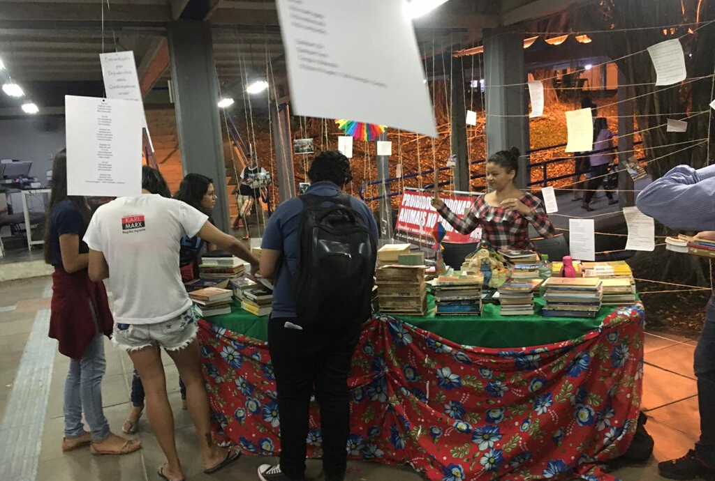

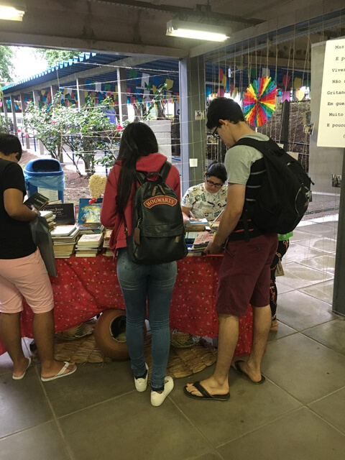
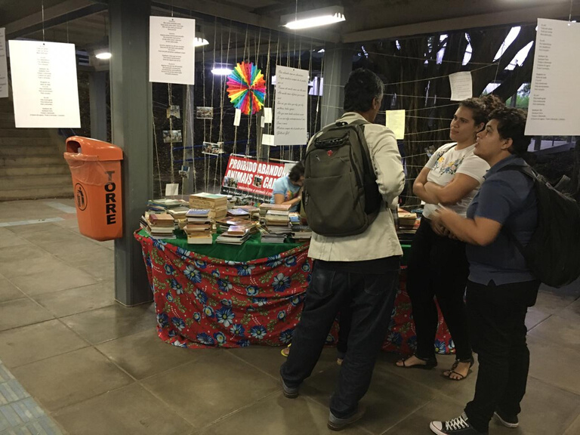

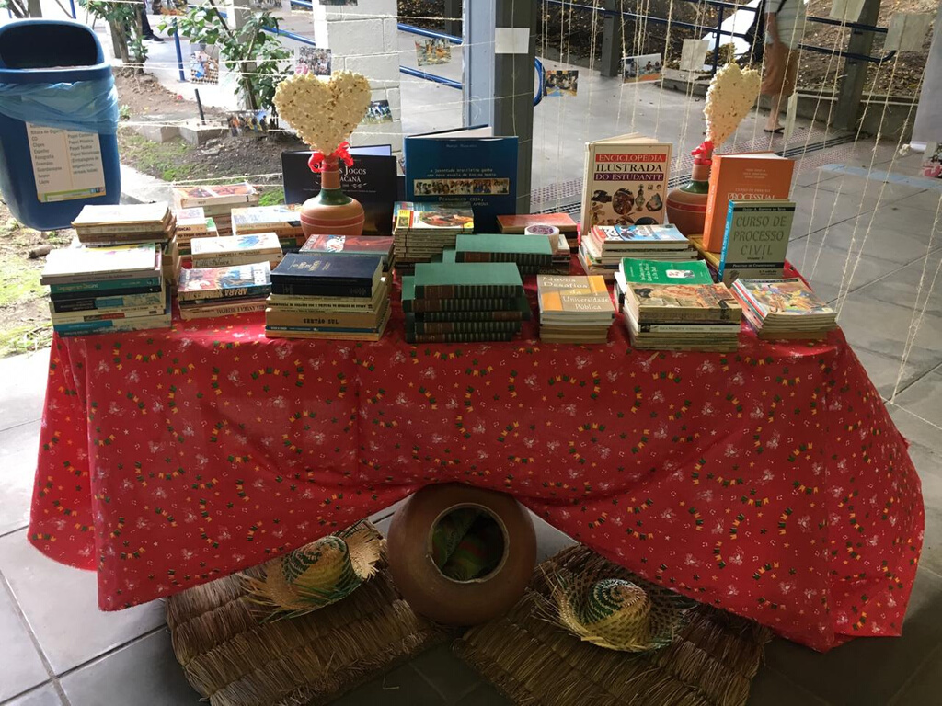


VI TROCA-TROCA DE LIVROS
Campus Profº Alberto Carvalho
“[...] consideramos, assim, que disponibilizar livros literários para a comunidade acadêmica e em geral é uma forma de contribuição para garantir um direito de cidadania: o acesso aos bens culturais [...]” (PERES; THIES; RAMIL, 2016, p. 04).

Slide 6
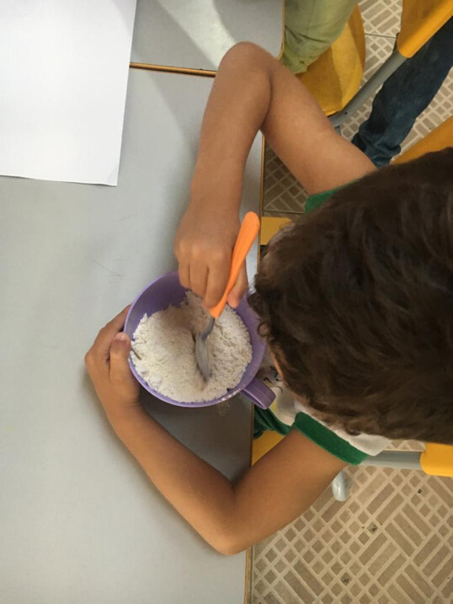
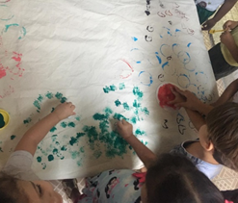
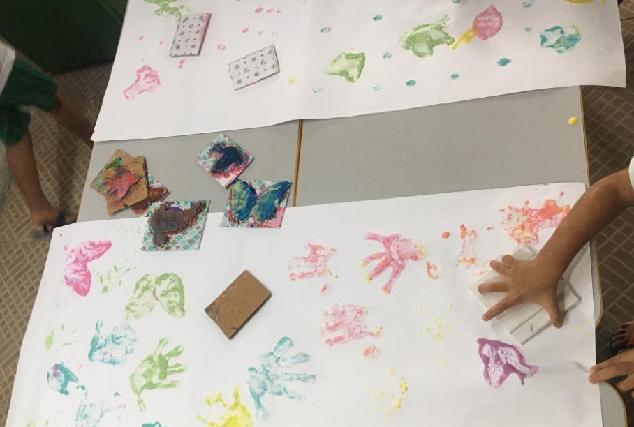
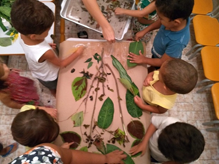
OFICINAS LITERÁRIAS
Centro Educacional Vicente Machado Menezes

Slide 7
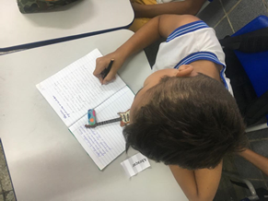
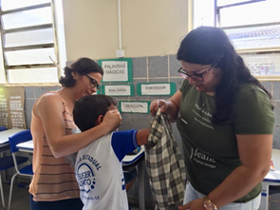
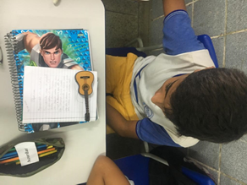
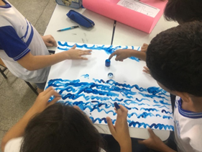
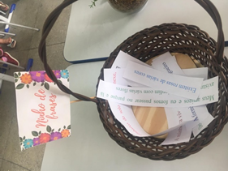

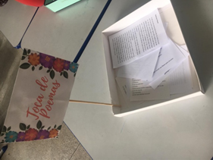

OFICINAS LITERÁRIAS
Escola Estadual Eliezer Porto
A leitura do literário e o contato com o livro são experiências que estão intimamente ligadas aos sentidos e que sugerem a construção e desconstrução de conhecimentos, colocando em relevo, dessa forma, a incumbência da arte literária de compartilhar, por meio de textos e imagens artisticamente produzidas, as inquietações humanas nos diversos espaços e momentos históricos.
(MARTINS; REIS, 2015, p. 39499).

Slide 8
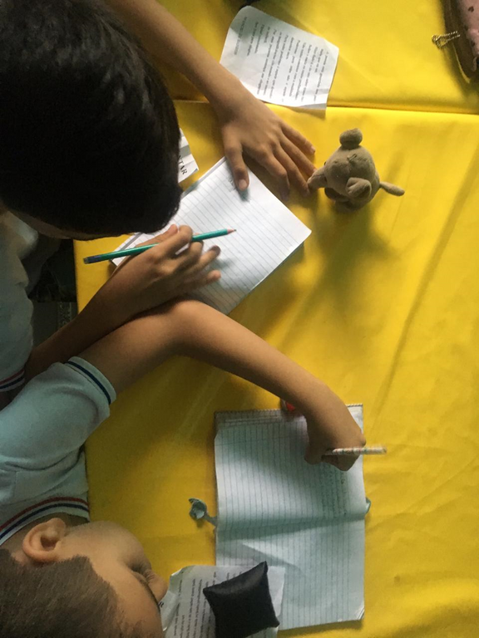
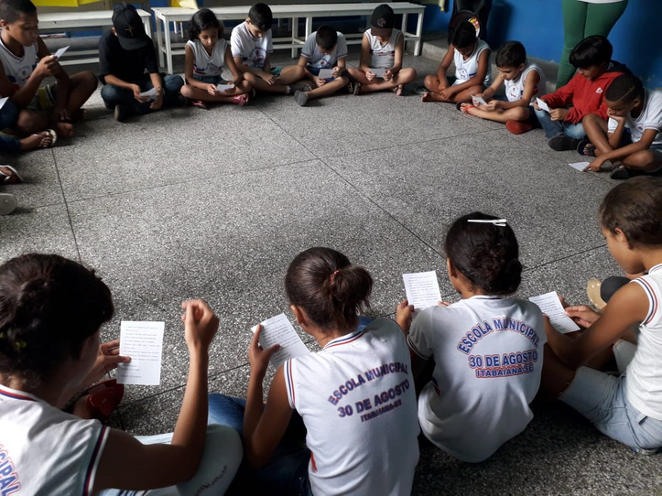
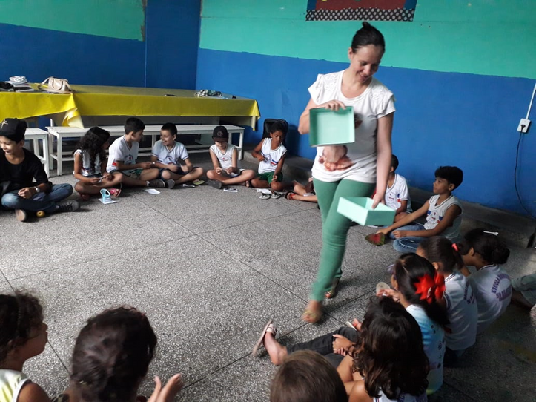
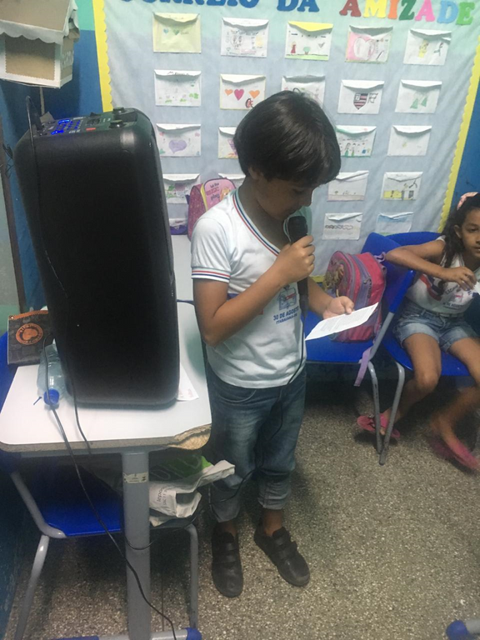
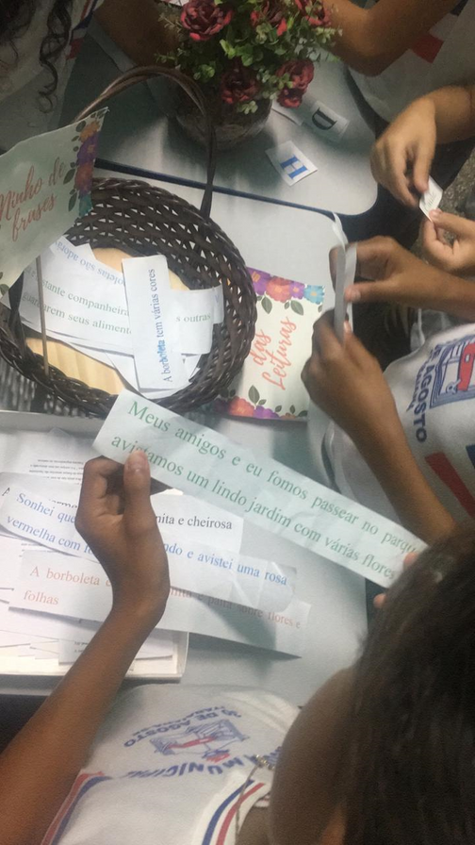
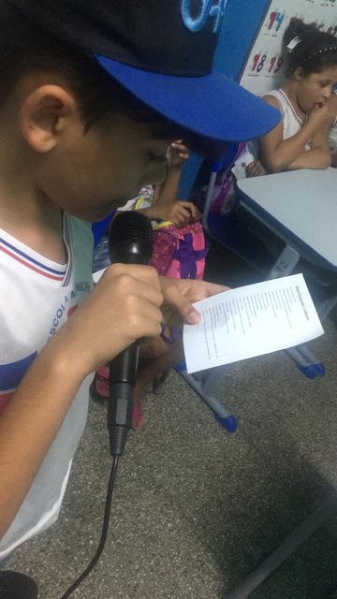
OFICINAS LITERÁRIAS
Escola Municipal 30 de Agosto
Desse modo, assim como a probabilidade de a semente germinar numa terra previamente preparada é maior, também maior deve ser a probabilidade de os alunos se envolverem com o texto e, assim, produzir níveis diferenciados de sentidos durante a leitura se eles forem preparados antes da leitura.
(ANDRADE; FERES, 2018, p. 419).

Slide 9

CONCLUSÕES
Ações de extensão como essa precisam ser sempre inseridas nas escolas, não só nas turmas de alfabetização, como também nas turmas de ensino fundamental, pois assim, se propagarão novas sensações e se aguçarão os sentidos, como também a arte contida em cada um de nós e o sentimento de liberdade, de criação literária e exploração do novo, do que é intrínseco a nós mesmos. Para que isso se torne verdade, é de extrema importância que, comece de criança, o conhecimento a ser buscado.

Slide 10
REFERÊNCIAS BIBLIOGRÁFICAS
ANDRADE, Ivana Quintão de. FERES, Beatriz dos Santos. Atividades Multisensoriais: Uma proposta de mediação em leitura. 2018. Disponível em: <http://www.anaisdosappil.uff.br/index.php/IXSAPPIL-Ling/article/download/974/666>. Acesso em 18/10/2019, 10:30:09.
MARTINS, Elaine Cristina da Silva. REIS, Gesiele. A Arte Literária na Infância: Uma discussão sobre a formação do leitor mirim. Educere. 2015. Disponível em:<https://educere.bruc.com.br/arquivo/pdf2015/17428_9272.pdf>. Acesso em : 18/10/2019, 09:39:24.
PERES. Eliane. THIES. Vania Grim. RAMIL. Chris de Azevedo. Livre acesso ao livro literário como forma de democratização da leitura: o projeto de extensão "estação do livro" (fae-ufpel). Disponível em: <https://periodicos.ufpel.edu.br/ojs2/index.php/expressaextensao/article/view/7868/6976>. Acesso em:
18/10/2019, 23:04:20.

